Slide 1
Тема 8. Россия в мировой экономике и АТР

Slide 2
С 1991 г. стоимость российского экспорта
стабильно превышает импорт товаров в ценах ФОБ,
т.е. без учета страхования, транспортных и
иных расходов, связанных с доставкой товаров покупателю.
В 1991-1998 гг. в среднегодовом исчислении экспорт
покрывал импорт на 129,5%,
в 1999-2006 гг. – почти в 2 раза (192,0%);
соответственно среднегодовое активное сальдо
торгового баланса равнялось 16,1 и 74,2 млрд долл.,
к экспорту товаров – 29,5 и 92,0%.

Slide 3
Значение внешней торговли товарами для России
подчеркивается тем обстоятельством, что
ее динамика уже с 90-х гг. отличалась от развития
других отраслей в лучшую сторону.
Во внешней торговле с 1993 г. наблюдался устойчивый
рост по внешнеторговому обороту, экспорту и
импорту, внешнеторговому сальдо.
Осложнялся этот процесс влиянием
неустойчивой конъюнктуры мирового рынка.

Slide 4
Структура российской внешней торговли
Товарная структура
В товарной структуре экспорта России традиционно преобладают минеральные продукты. Их доля в долларовом объеме экспорта значительно возросла с 48% в 1997 году до 71% в 2013 году, но за 2014—2015 годы она снизилась до 64%, что объясняется падением цены на нефть и другие энергоресурсы (это также привело к общему снижению долларового экспорта)..

Slide 5
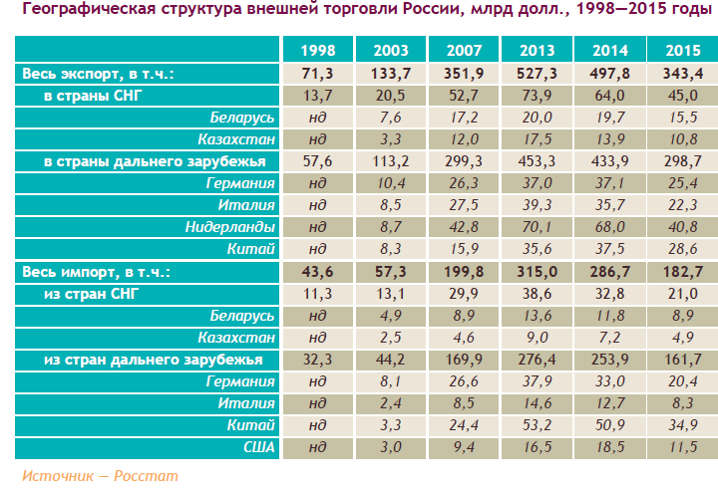
Показатели внешней торговли РФ

Slide 6
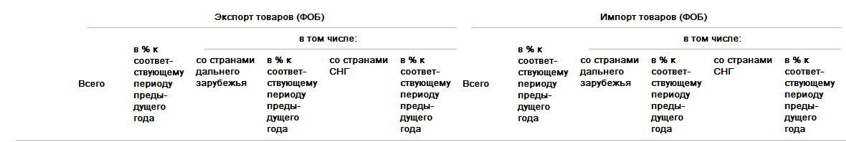
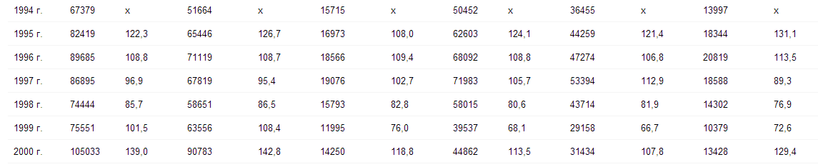
Внешняя торговля Российской Федерации товарами в 1994-2000 гг. по методологии платежного баланса млн. долл. США

Slide 7

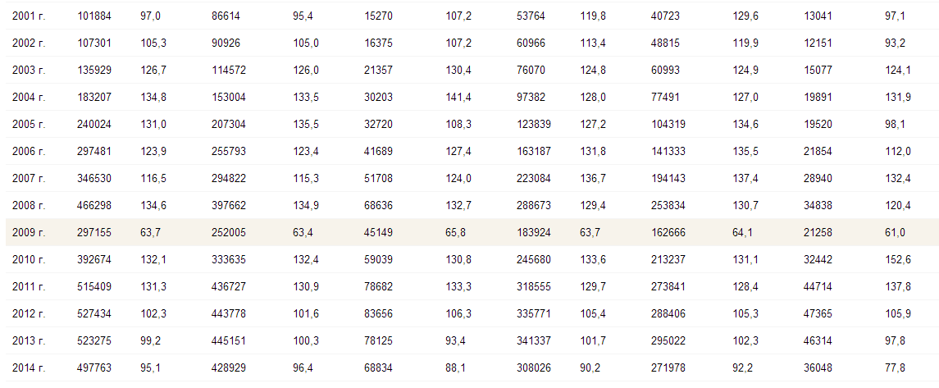
Внешняя торговля Российской Федерации товарами в 2001-2014 гг. по методологии платежного баланса млн. долл. США

Slide 8
Динамика внешней торговли России
Ежегодные показатели объемов внешнеторгового товарооборота России ,
экспорта и импорта после 1990 г. колебались в следующих пределах:
внешнеторговый оборот :
— от 96,8 млрд. долл. в 1992 г. до 148,1 млрд долл. в 1996 г.;
от 152 млрд долл. в 2002 г. и до 257,1 млрд долл. в 2004 г.
Данный показатель по экспорту достаточно устойчиво рос:
— с 54,2 млрд долл. в 1992 г. до 181,6 млрд долл. в 2004 г.
Показатели импорта также варьировались в «стопроцентном коридоре»
— от 30,9 млрд долл. в 1996 г. до 75,5 млрд долл. в 2004 г.

Slide 9

Динамика внешней торговли России
Согласно данным ВТО, мировой экспорт в 2004 г.
составил 9123,5 млрд долл., что на 21% больше по сравнению с 2003 г.,
а мировой импорт — 9458,3 млрд долл. США,
что также на 21% выше по сравнению с 2003 г.
Таким образом, доля России в мировом экспорте оценивается в 1,67%.
Доля России в мировом импорте составляет 0,79%.
По экспорту Россию обошли такие страны, как Швейцария, Швеция,
Малайзия, Испания,
а по импорту — Дания, Польша, Таиланд и др.
Такое положение отражает достаточно ограниченный уровень
вовлеченности страны в мировой товарообмен.

Slide 10
Внешняя торговля Российской Федерации в 2009-2010гг.
    По данным таможенной статистики в 2010 году внешнеторговый оборот России составил 625,4 млрд.долларов США (с учетом данных о торговле с Республикой Беларусь и Республикой Казахстан) и по сравнению с 2009 годом возрос на 33,3%, в том числе, со странами дальнего зарубежья – 534,1 млрд.долларов США (рост на 33,4%), со странами СНГ – 91,3 млрд.долларов США (рост на 33,0%).
    Сальдо торгового баланса сложилось положительное в размере 167,5 млрд.долларов США, что на 33,2 млрд. долларов США больше, чем 2009 году. При этом в торговле со странами дальнего зарубежья сальдо равнялось 139,4 млрд.долларов США (рост на 30,1 млрд.долларов США), со странами СНГ – 28,1 млрд. долл. США (рост на 3,1 млрд.долларов США).

Slide 11
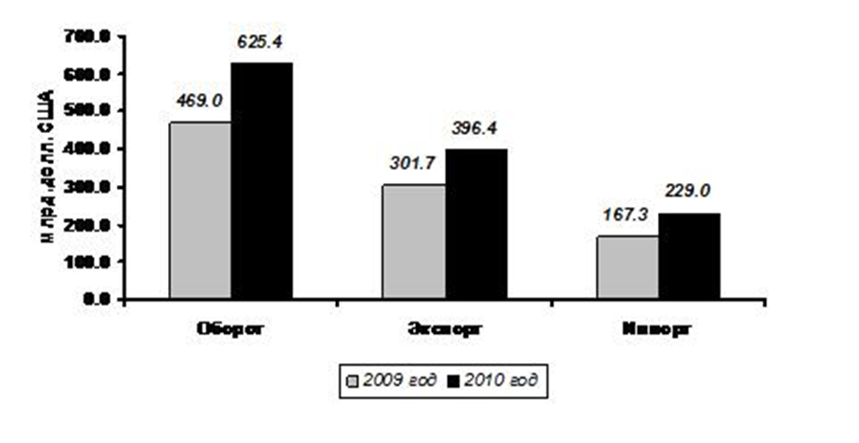
Объем внешней торговли Российской Федерации в 2009-2010 гг.

Slide 12
Внешняя торговля Российской Федерации в 2010 году
Экспорт России в 2010 году составил 396,4 млрд.долларов США1 и по сравнению с 2009 годом увеличился на 31,4%, в том числе в страны дальнего зарубежья – 336,7 млрд.долларов США (рост на 32,1%), в страны СНГ – 59,7 млрд.долларов США(рост на 27,4%).
Увеличение стоимостного объема экспорта в 2010 году по сравнению с 2009 годом было обусловлено как ростом средних цен экспортируемых Россией товаров, так и увеличением физических объемов их поставок. Индекс средних цен экспорта за этот период составил 119,8%, а индекс физического объема экспорта – 110,0%.
Импорт России в 2010 году составил 229,0 млрд.долларов США и по сравнению с 2009 годом увеличился на 36,8%, в том числе из стран дальнего зарубежья – 197,4 млрд.долларов США (рост на 35,6%), из стран СНГ – 31,6 млрд.долларов США(рост на 44,8%).
Увеличение стоимости российского импорта в 2010 году относительно 2009 года было обусловлено в основном ростом его физического объема, индекс которого составил 135,4%, тогда как индекс средних цен импортируемых товаров составил всего 101,6%.

Slide 13
Внешняя торговля Российской Федерации в 2010 году
В страновой структуре внешней торговли России особое место занимает Европейский Союз, как крупнейший экономический партнер страны. На долю Европейского Союза в 2010 году приходилось 49,0% российского товарооборота (в 2009 году – 50,4%). На страны СНГ в 2010 году приходилось 14,6% российского товарооборота (в 2009 году – 14,6%), на страны ЕврАзЭС – 7,8% (8,7%), на страны АТЭС – 23,3% (20,7%).
Основными торговыми партнерами России в 2010 году среди стран дальнего зарубежья были: Китай, товарооборот с которым составил 59,3 млрд.долларов США (150,3% к 2009 году), Нидерланды – 58,4 млрд.долл.США (146,0%), Германия – 51,8 млрд.долл.США (129,7%), Италия – 37,3 млрд.долл.США (113,2%), Турция – 25,2 млрд.долл.США (128,8%), США – 23,6 млрд.долл.США (128,8%), Япония – 23,1 млрд.долл.США (159,4%), Франция – 22,6 млрд.долл.США (131,5%), Польша – 20,8 млрд.долл.США (124,2%), Республика Корея – 17,7 млрд.долл.США (168,0%).
Основные торговые партнеры среди стран СНГ – Украина, Беларусь, Казахстан.

Slide 14
Внешняя торговля Российской Федерации в 2011 году
Внешнеторговый оборот России в 2011 году составил 822,1 млрд. долларов США и по сравнению с 2010 годом возрос на 31,3%, в том числе со странами дальнего зарубежья – 698,8 млрд. долларов США (на 30,7 %), со странами СНГ – 123,3 млрд. долларов США (на 35,0 %).
В общем объеме внешнеторгового оборота на долю стран дальнего зарубежья в 2011 году приходилось 85,0%, на долю стран СНГ – 15,0%.
Сальдо торгового баланса в 2011 году составило 210,9 млрд. долларов США, увеличившись по сравнению с 2010 годом на 42,7 млрд. долларов США.
Экспорт России в стоимостном выражении в 2011 году составил 516,5 млрд. долларов США и по сравнению с 2010 годом возрос на 30,1%, в том числе в страны дальнего зарубежья – 437,8 млрд. долларов США (рост на 29,7%), в страны СНГ – 78,7 млрд. долларов США (рост на 32,0%).
Российский импорт в 2011 году составил 305,6 млрд. долларов США и по сравнению с 2010 годом возрос на 33,5%, в том числе из стран дальнего зарубежья – 261,0 млрд. долларов США, из стран СНГ – 44,6 млрд. долларов США. При этом рост импорта из стран дальнего зарубежья составил 32,3%, из стран СНГ – 40,7%.

Slide 15
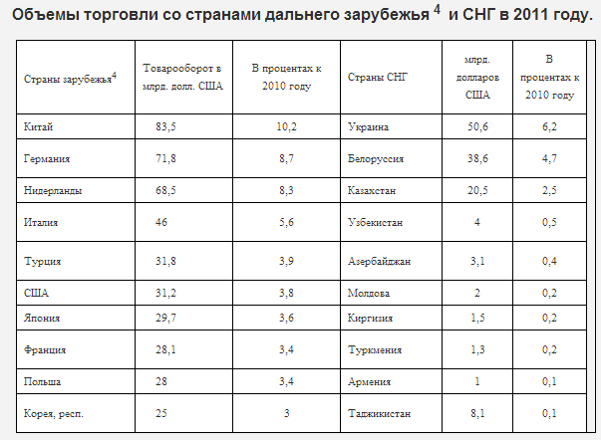
Внешняя торговля Российской Федерации в 2011 году
  Крупнейшим экономическим партнером России остается Европейский Союз, на его долю в 2011 году приходилось 48,0% российского товарооборота (в 2010 году – 49,0%), на страны СНГ – 15,0% (14,5%), на страны ЕврАзЭС – 7,9% (7,8%), на страны АТЭС – 23,9% (23,2%).

Slide 16
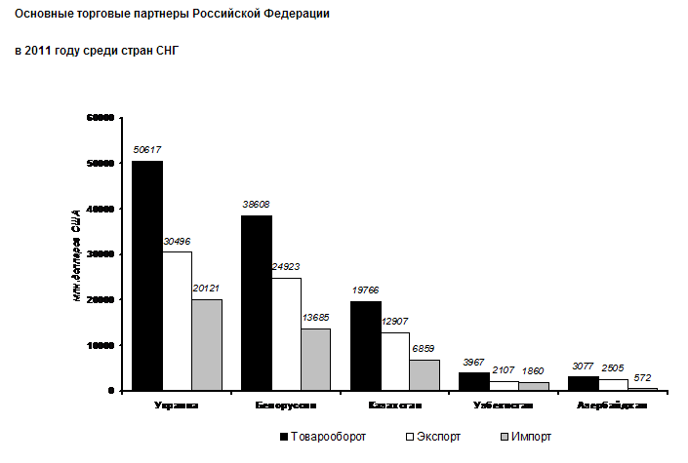
Внешняя торговля Российской Федерации в 2011 году

Slide 17
Внешняя торговля Российской Федерации в 2009 году
        По данным таможенной статистики внешнеторговый оборот России в 2009 году составил 469,0 млрд.долларов США (с учетом данных о торговле с Республикой Беларусь) и по сравнению с 2008 годом уменьшился на 36,2%, в том числе со странами дальнего зарубежья – 400,5 млрд.долларов США (снижение на 36,3%), со странами СНГ – 68,5 млрд.долларов США (снижение на 35,5%).
        Сальдо торгового баланса сложилось положительное в размере 134,3 млрд.долларов США, что на 66,2 млрд. долларов США меньше, чем в 2008 году. При этом в торговле со странами дальнего зарубежья сальдо равнялось 109,3 млрд.долларов США (уменьшение на 58,1 млрд.долларов США), со странами СНГ – 25,0 млрд.долл. США (уменьшение на 8,0 млрд.долларов США).

Slide 18
Внешняя торговля Российской Федерации в 2009 году
        Экспорт России в 2009 году составил 301,6 млрд.долларов США и по сравнению с 2008 годом уменьшился на 35,5%, в том числе в страны дальнего зарубежья – 254,9 млрд.долларов США (снижение на 35,9%), в страны СНГ – 46,7 млрд.долларов США (снижение на 32,9%).
        Причиной сокращения стоимостного объема экспорта России в 2009 году по сравнению с 2008 годом явилось резкое падение в конце 2008 года уровня цен основных сырьевых товаров, экспортируемых Россией, при этом следует отметить, что в течение 2009 года фиксировался их постепенный рост.

Slide 19
Внешняя торговля Российской Федерации в 2009 году
Импорт России в 2009 году составил 167,4 млрд.долларов США и
по сравнению с 2008 годом снизился на 37,3%,
в том числе из стран дальнего зарубежья – 145,6 млрд.долларов США
(снижение на 36,8%),
из стран СНГ – 21,8 млрд.долларов США (снижение на 40,5%).
Снижение стоимостных объемов российского импорта в 2009 году
было связано с сокращением физических объемов импортных поставок,
тогда как средние цены ввезенных товаров оставались практически на уровне прошлого года.

Slide 20
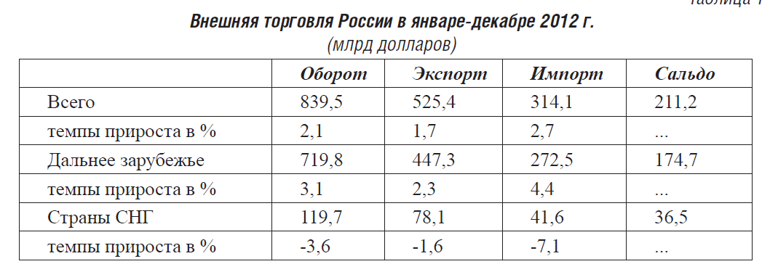
Итоги внешней торговли России в 2012 году

Slide 21
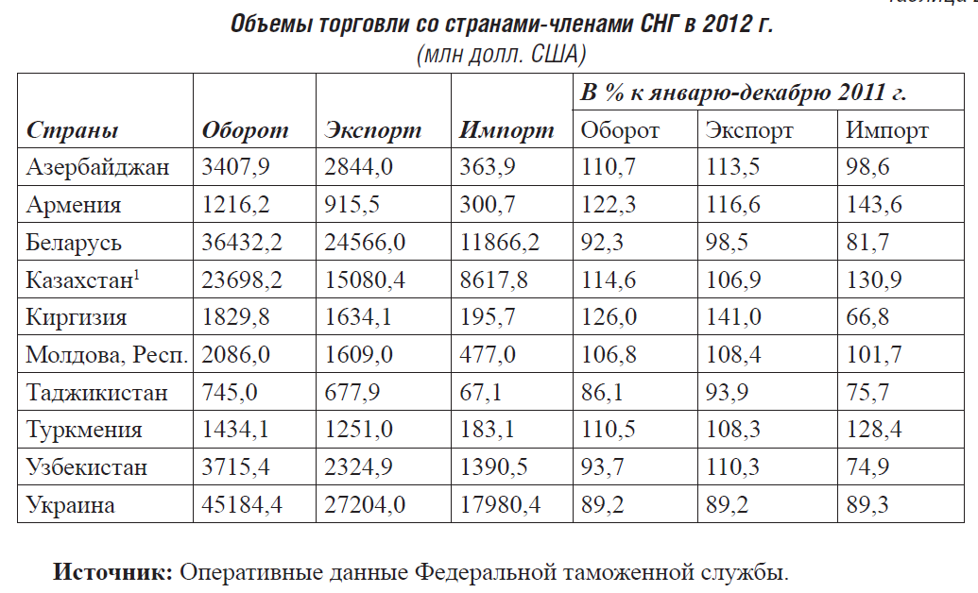

Slide 22
2013 год
Россия замедлила темпы экономического роста: в 2013 году он стал самым низким с момента финансово-экономического кризиса 2009 и 1998 г., достигнув уровня 1997 г. – 1,4%.
По темпу роста ВВП Россия существенно уступает своим партнерам по БРИКС: так в Китае, Бразилии и Индии он составил за третий квартал 7,8%, 3,3% и 2,7% соответственно (в России – 1,2%). Из государств данной группы Россия не только хуже всех перенесла кризис 2009 г., но и не демонстрирует в перспективе тенденций к улучшению.
Индекс промышленного производства в этом году упал с 102, 6 (показатель 2012 г.) до 99,9 %, таким образом, объем промышленного производства в 2013 году сократился на 0,1% от предыдущего.

Slide 23
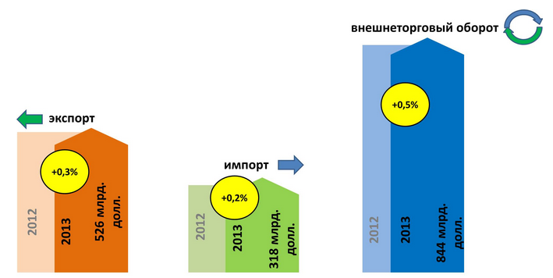
Итоги внешней торговли России в 2013 году
Внешнеторговый оборот России составил 844,2 млрд. долларов, экспорт – 532,6 млрд. долл., импорт 317,8 млрд. долл.

Slide 24
Итоги внешней торговли России в 2013 году
В среднем, темп прироста составил + 0,3% по всем показателям. Даже показатель экспорта, который почти весь год был ниже уровня 2012 года, увеличился, несмотря на неоптимистичные прогнозы.
Среди наиболее важных факторов, повлиявших на эти показатели, следует выделить следующие:
1. Общемировые тенденции: экономика стран после кризиса 2008 года развивается медленно, что сказывается и на объемах мировой торговли. Кризис Еврозоны в 2012-2013 году также осложнил ситуацию в темпах производства, спросе и потреблении.
2. Присоединение России к ВТО. Данный фактор скорее является «внутренней» причиной уменьшения объемов внешней торговли. Одни эксперты говорят, что ВТО лишь обнажила существующие проблемы, но в дальнейшем она послужит стимулом для развития производств, другие же, наоборот, считают, что механизмы ВТО носят дискриминационный характер и для производителей, и для государства с точки зрения бюджета, нормативно-правовой базы, методов государственного регулирования.

Slide 25
Итоги внешней торговли России в 2013 году
3. Одной из причин снижения экспорта по мнению экспертов было повышение курса рубля, из-за чего российские товары, наряду с итак низкой конкурентоспособностью, дорого стоили. Это вызвало падение объема продаж, т.е. экспорта.
4. Отрицательно на экономике сказалось снижение инвестиций в основной капитал крупных государственных компаний.
5. Замедление потребительского спроса, из-за больших долговых нагрузок населения. По данным Центрального банка, кредитная нагрузка на одного работника составляет около 3,7 среднемесячных заработных плат
6. Тем не менее, не смотря на отрицательные факторы, в экспорт и импорт все же увеличились. Во многом это связывают с мерами по девальвации рубля, а также с повышением активности участников внешнеэкономической деятельности России и Европы.

Slide 26
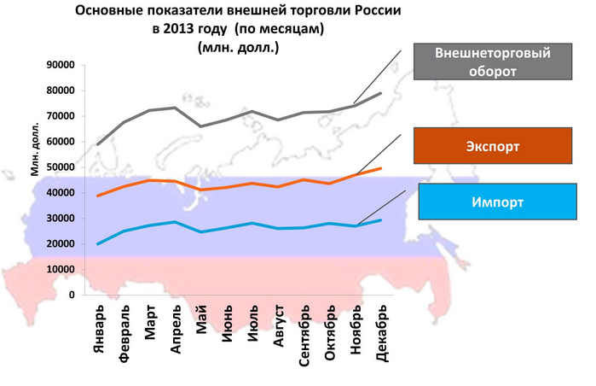
Итоги внешней торговли России в 2013 году
____________ _ _______ ________ _ ______________ _______ _______ ________
Итоги внешней торговли России в 2013 году

Slide 27
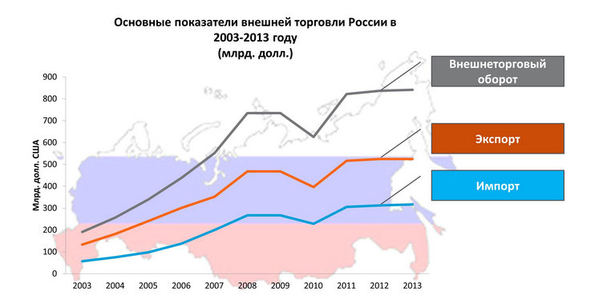

Slide 28

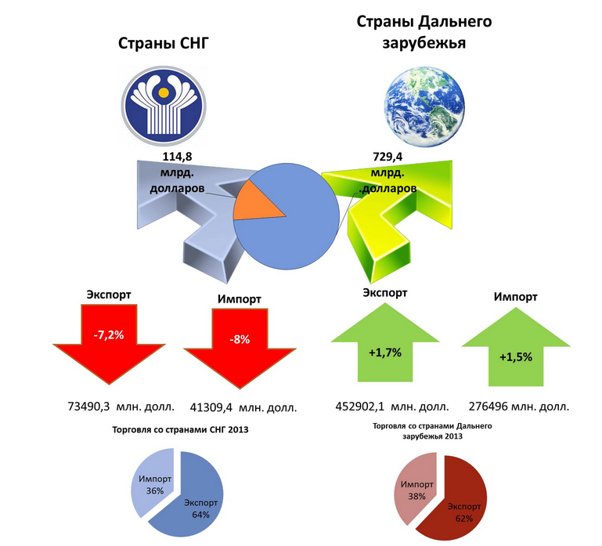

Slide 29
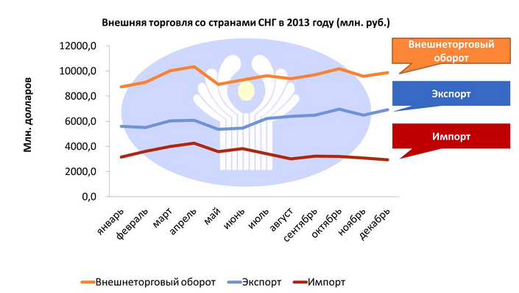

Slide 30
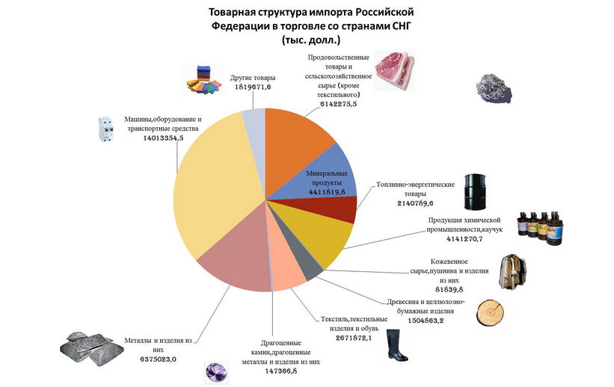

Slide 31
Итоги внешней торговли России в 2013 году

Slide 33
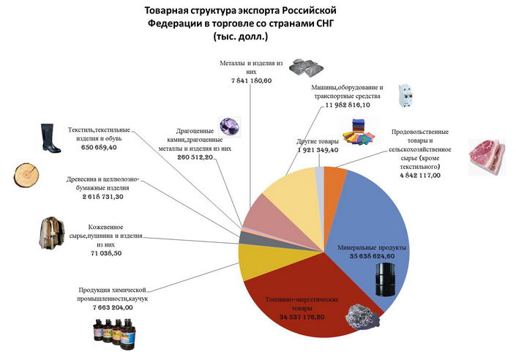
Итоги внешней торговли России в 2013 году

Slide 35
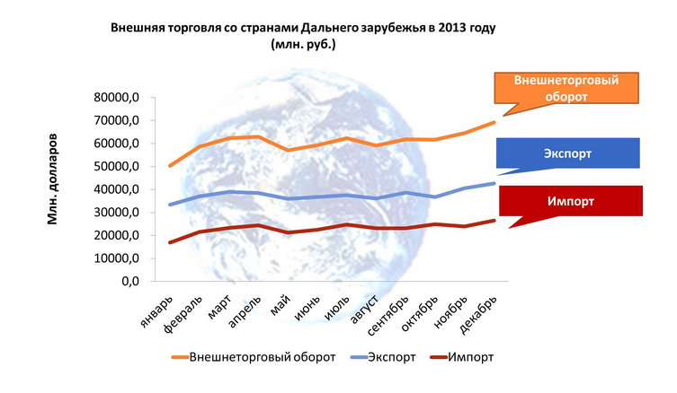

Slide 36
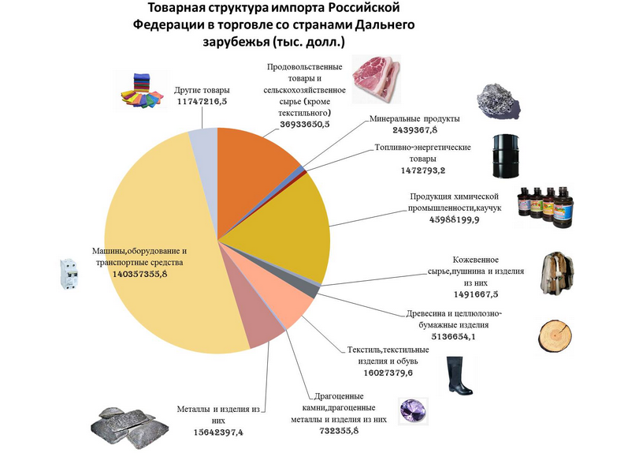

Slide 37
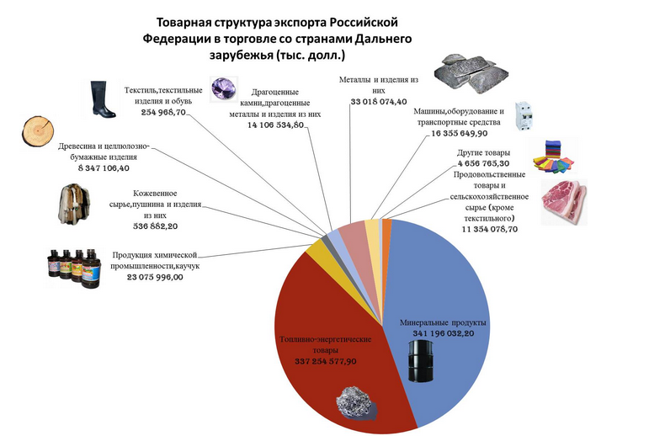

Slide 38
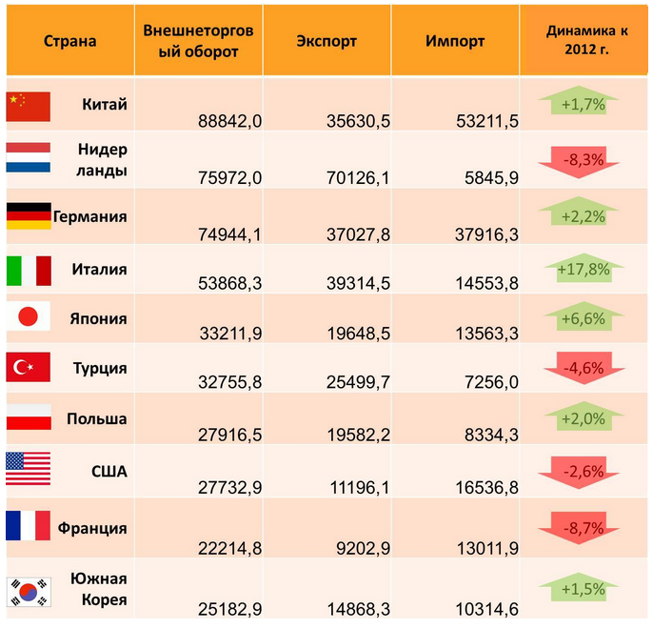

Slide 39
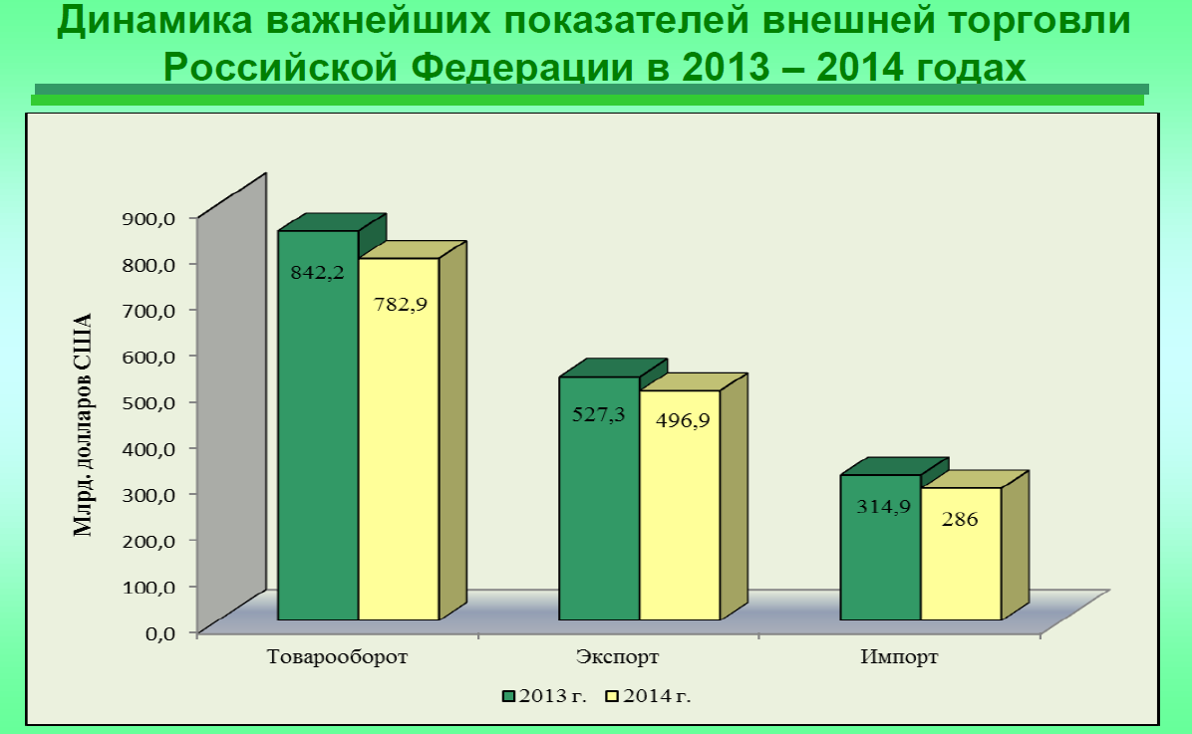

Slide 40
Внешняя торговля России в 2014 году
Внешнеторговый оборот России в 2014 году составил 784,5 млрд. долларов США и по сравнению с 2013 годом сократился на 6,7%, в том числе со странами дальнего зарубежья – 687,7 млрд. долларов США (на 5,6 %), со странами СНГ – 96,8 млрд. долларов США (на 14,3 %).
В общем объеме внешнеторгового оборота на долю стран дальнего зарубежья в 2014 году приходилось 87,7%, на долю стран СНГ – 12,3%.
Сальдо торгового баланса в 2014 году составило 211,2 млрд. долларов США, увеличившись по сравнению с 2013 годом на 0,5 млрд. долларов США.
Экспорт России в стоимостном выражении в 2014 году составил 497,8 млрд. долларов США и по сравнению с 2013 годом сократился на 5,4%, в том числе в страны дальнего зарубежья – 433,8 млрд. долларов США (на 4,0%), в страны СНГ – 64,0 млрд. долларов США (на 13,5%).

Slide 41
Внешняя торговля России в 2014 году
  Удельный вес металлов и изделий из них составил 8,1%. Стоимостной объем экспорта металлов и изделий из них в 2014 году снизился по сравнению с 2013 годом на 0,9%.
  Стоимостной объем экспорта продукции химической промышленности в 2014 году снизился на 5,2%, при этом, удельный вес данной товарной группы в общем объеме экспорта составил 5,9%.
  Доля продукции машиностроения в общем экспорте России в 2014 году составила 5,3%. Стоимостной объем экспорта этой продукции сократился на 8,4%.
  Удельный вес продовольственных товаров и сельскохозяйственного сырья в стоимостном объеме экспорта страны составил 3,8%. Стоимостной объем данной товарной группы возрос на 16,7%.

Slide 42

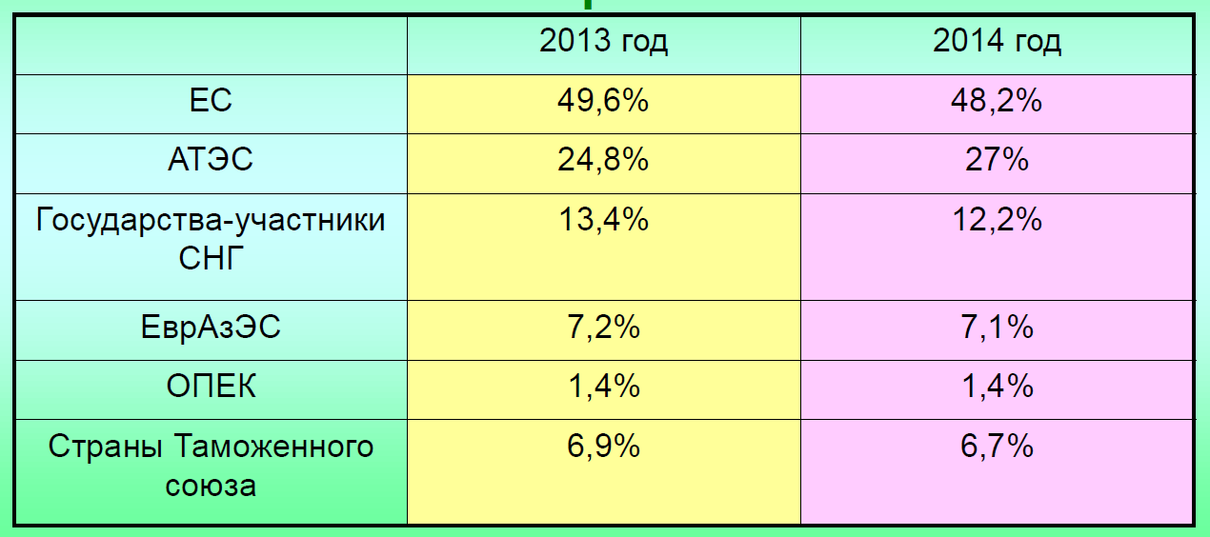

Slide 43
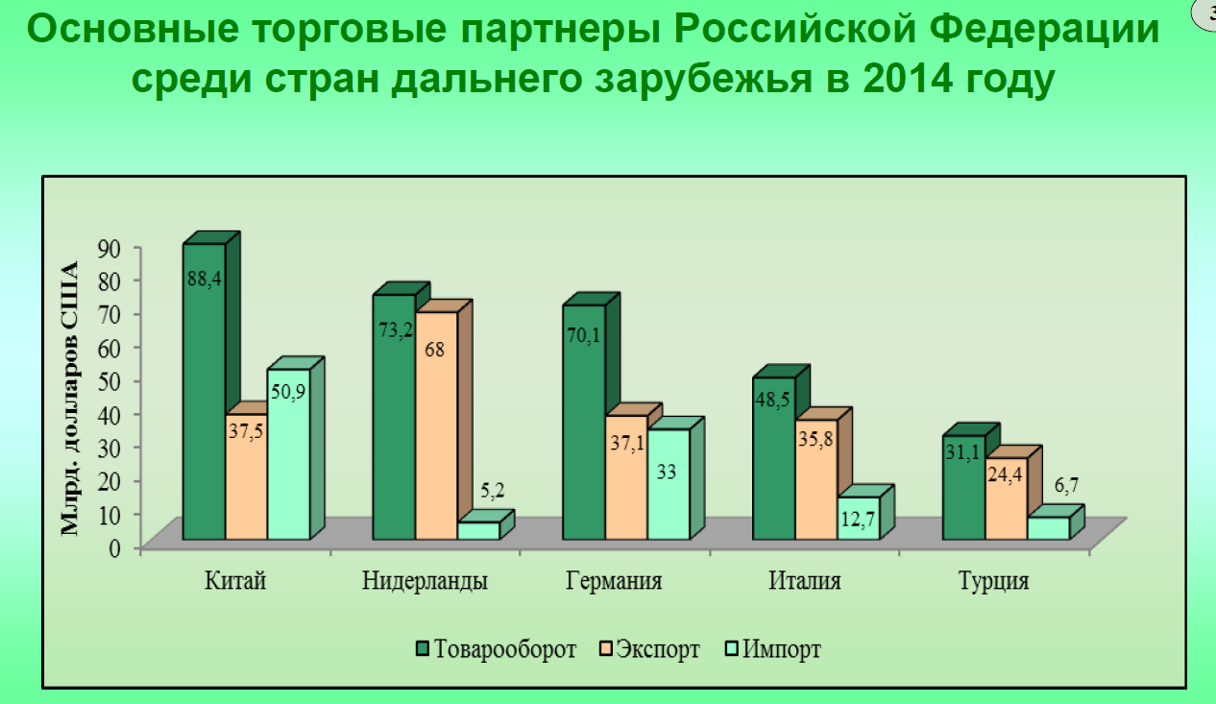
Внешнеторговая статистика
Индексы цен строятся на основе определенного товарного набора, который, в свою очередь, состоит из товаров-представителей, представляющих значительное число других товаров, не включенных в товарный набор.
К цене каждого товара, включенного в индексный набор, приписывается не вес данного товара, а вес той товарной группы, изменение цен которой он представляет в индексе, за исключением тех товаров, которые представляют только самих себя.
Эффективность системы представительных весов полностью определяется тем, насколько представителен сам товарный набор.

Slide 44
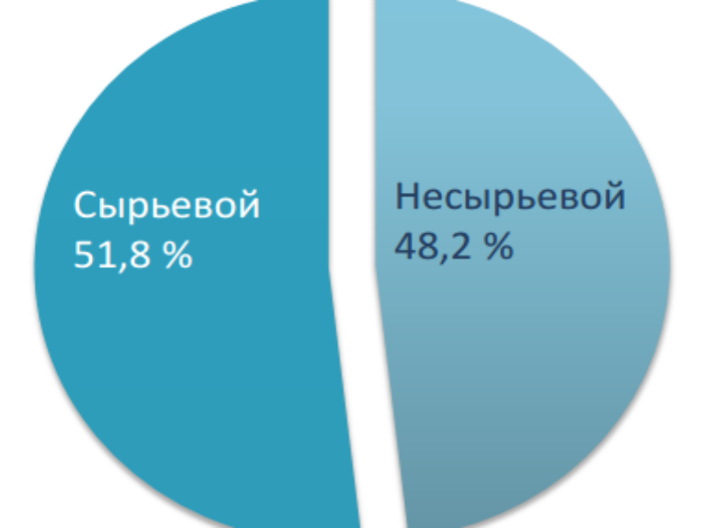
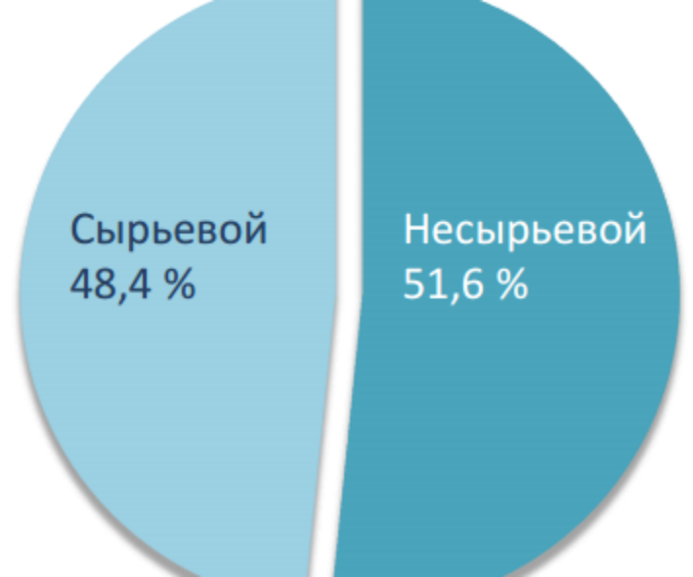
КЛЮЧЕВЫЕ ФАКТЫ О РОССИЙСКОМ ЭКСПОРТЕ
Экспорт товаров в 2014 г., всего = 496,9 млрд долл. США (рост в 2 раза к уровню 2005 г.)
2013 г.
• доля несырьевого экспорта 48,2% или 254,3 млрд.долл (+1,8% к 2012)
• доля сырьевого 51,8% или 273 млрд.долл (-0,8% к 2012).
2004 г.
• доля несырьевого экспорта 51,6% или 256,3 млрд.долл (+0,8% к 2013) • доля сырьевого 48,4% или 240,6 (-11,8% к 2013)

Slide 45
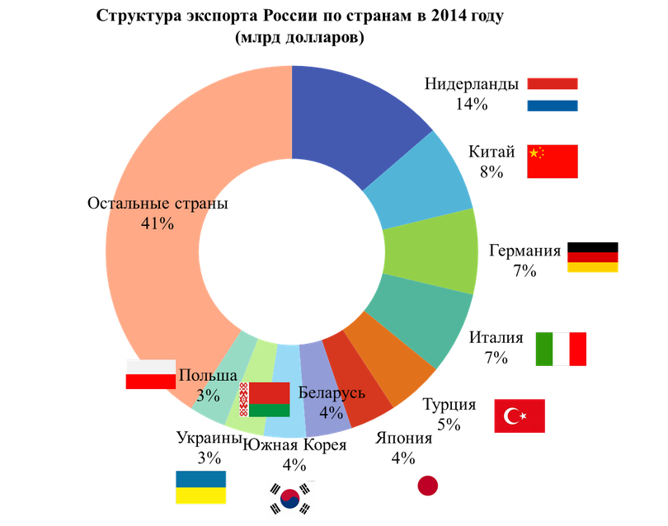
Внешняя торговля России в 2014 году

Slide 46
Внешняя торговля России в 2014 году
  Российский импорт в 2014 году составил 286,7 млрд. долларов США и по сравнению с 2013 годом сократился на 9,1%, в том числе из стран дальнего зарубежья – 253,9 млрд. долларов США, из стран СНГ – 32,8 млрд. долларов США. При этом импорт из стран дальнего зарубежья снизился на 8,1%, а из стран СНГ – на 15,9%.
  Удельный вес продукции машиностроения в структуре российского импорта в 2014 году составил 47,6 % (в 2013 году – 48,5%). Стоимостной объем импорта продукции машиностроения сократился по сравнению с 2013 годом на 10,8%.
  Доля продовольственных товаров и сырья для их производства в общем импорте в 2014 году составила 13,9%. Стоимостной объем ввоза этой продукции снизился на 7,7%.
  В 2014 году по сравнению с прошлым годом сократились закупки продукции химической промышленности в стоимостном выражении на 7,1%. Доля этой продукции составила 16,2%.

Slide 47
Внешняя торговля России в 2014 году
  Доля российского импорта текстиля, текстильных изделий и обуви в 2014 году составила 5,7%, стоимостной объем ввоза этой продукции снизился на 9,5%.
  По сравнению с 2013 годом снизился импорт металлов и изделий из них на 11,3%, древесины и целлюлозно-бумажных изделий – на 10,8%. Доля этих товаров в общем импорте России в 2014 году составила 6,8% и 2,1% соответственно.
Крупнейшим экономическим партнером России остается Европейский Союз, на его долю в 2014 году приходилось 48,1% российского товарооборота (в 2013 году – 49,5%),
на страны СНГ – 12,3% (13,4%),
на страны ЕврАзЭС – 7,2% (7,3%),
на страны АТЭС – 26,9% (24,8%).

Slide 48
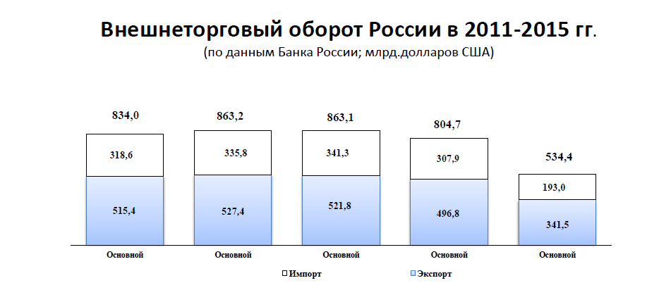
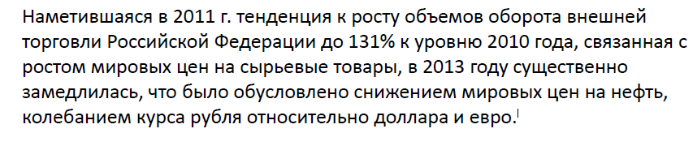
2011
2012
2013
2014
2015

Slide 49
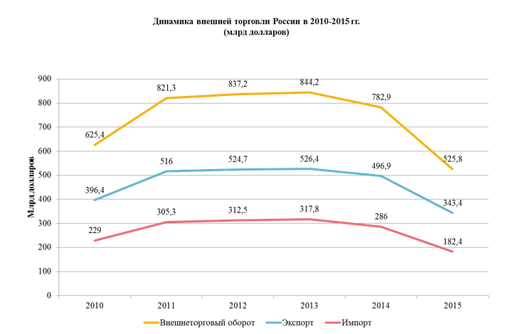

Slide 50
Внешняя торговля Российской Федерации в 2015 году
В 2015 г. внешнеторговый оборот[1] уменьшился на 33,0 % по сравнению с январем-декабрем 2014 г. и составил 525,8 млрд. долл. США, что объясняется значительным снижением стоимостных объемов как экспорта, так и импорта. Экспорт товаров в 2015 г. снизился на 31,0 % до 343,4 млрд. долл. США, импорт – на 36,4 % до 182,4 млрд. долл. США.
Справочно: внешнеторговый оборот России с учетом данных Белстата по торговле России с Белоруссией в январе-декабре 2015 г. относительно прошлого года уменьшился на 32,9 % до 529,5 млрд. долл. США, в том числе экспорт сократился на 30,8 % до 345,4 млрд. долл. США, импорт – на 36,4 % до 184,1 млрд. долл. США.
[1] Здесь и далее - по данным таможенной статистики, с учетом взаимной торговли с Республикой Беларусь и с Республикой Казахстан.

Slide 51
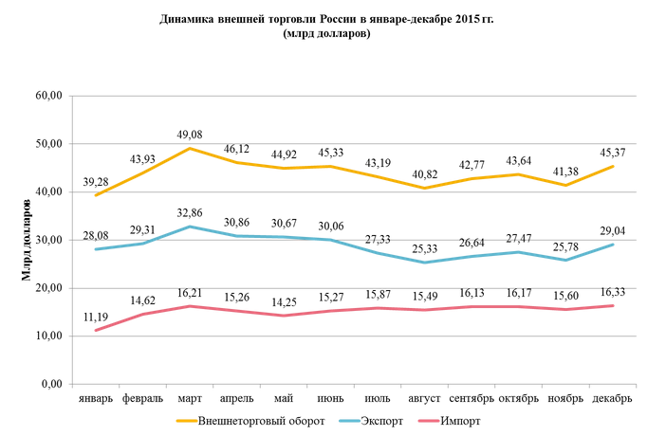
Внешняя торговля Российской Федерации в 2015 году

Slide 52
Внешняя торговля Российской Федерации в 2015 году
Условия внешней торговли в 2015 г. ухудшились относительно 2014 г., так индекс «условий торговли»[1] России с зарубежными странами составил 76,1 %, а в 2014 г. – 96,0 процента.
Индекс условий торговли со странами дальнего зарубежья составил 72,0 %, со странами СНГ – 111,5 процента.
Данная ситуация во многом обусловлена ухудшением конъюнктуры мировых товарных рынков сырьевых товаров – важных статей российского экспорта.
  [1] Показатель характеризует степень превышения цен экспортируемой продукции над ценами на импортируемую продукцию, тем самым свидетельствуя о большей или меньшей выгодности движения внешнеторговых цен на формирования положительного сальдо торгового баланса

Slide 53
Внешняя торговля Российской Федерации в 2015 году
Коэффициент товарной диверсификации[2] российского экспорта в 2015 г. составил 2,5
(в 2014 г. – 2,1).
Рост данного показателя обусловлен в первую очередь значительным снижением мировых цен на энергоносители, которые занимают доминирующее положение в товарной структуре российского экспорта.
[2] Коэффициент рассчитывается как величина, обратная индексу концентрации Херфиндаля-Хиршмена (сумма квадратов долей экспорта товарных групп в общем экспорте России). Минимальное значение коэффициента товарной диверсификации равно 1, что соответствует предельному случаю, когда экспортируется только одна товарная группа. Максимальное значение коэффициента равно числу товарных групп, по которым он рассчитывается, что соответствует предельному случаю, когда экспорт распределен равномерно по товарным группам. Коэффициент товарной диверсификации экспорта рассчитывается по двузначной классификации ТН ВЭД ТС, поэтому его минимальное значение равно 1, а максимальное - 96.

Slide 54
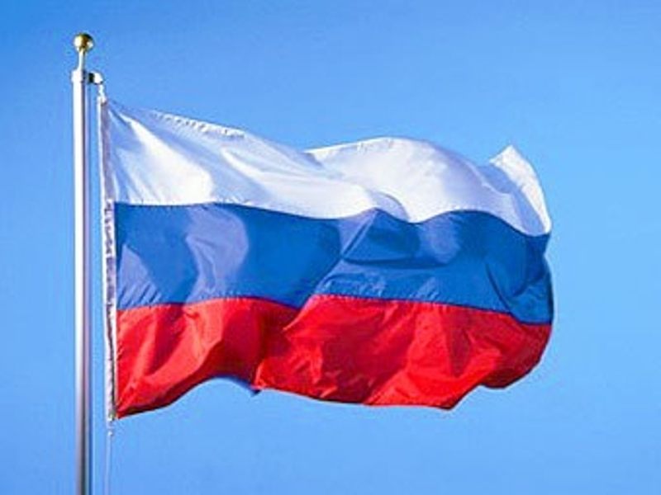

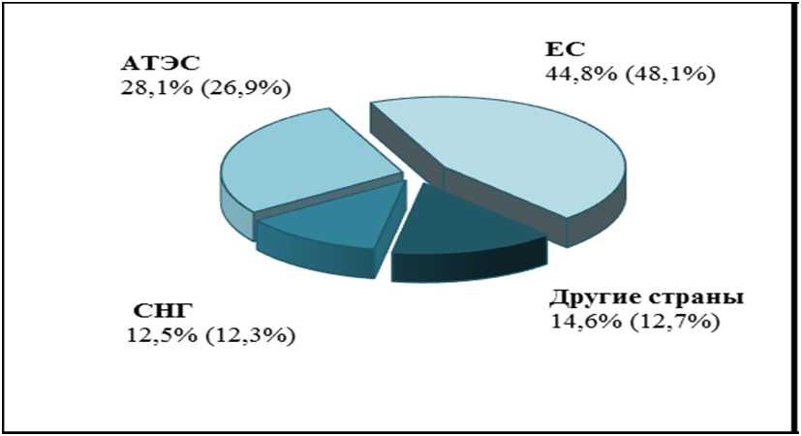
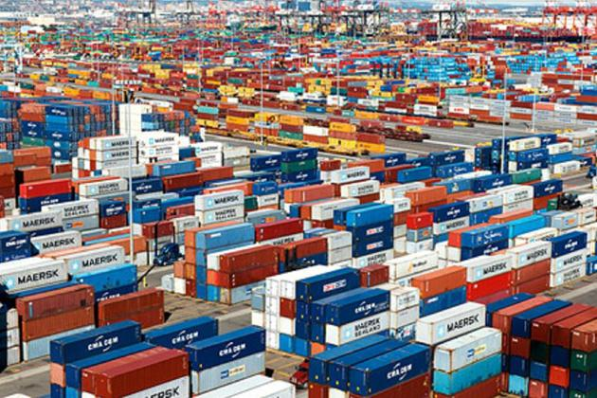
Структура внешнеторгового оборота по группам стран в 2015 году
(2014 год)
(по данным таможенной статистики, в процентах)

Slide 55
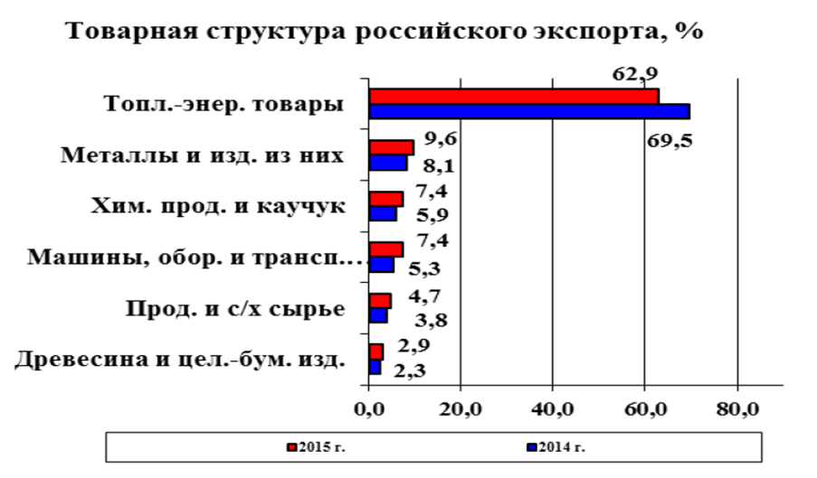

Slide 56
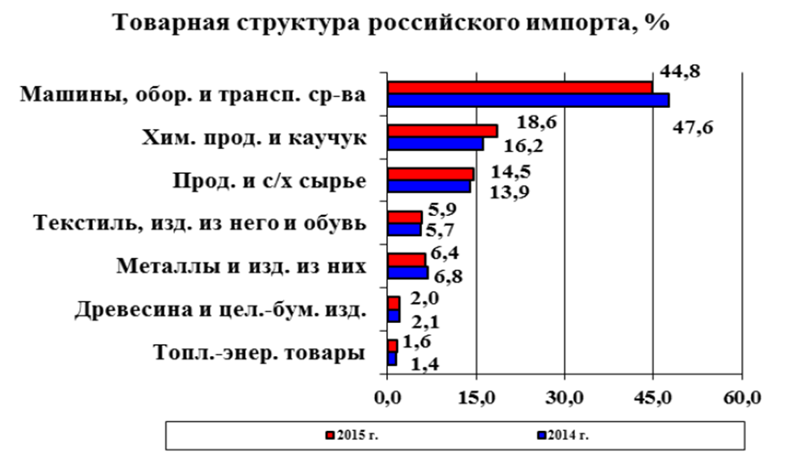

Slide 57
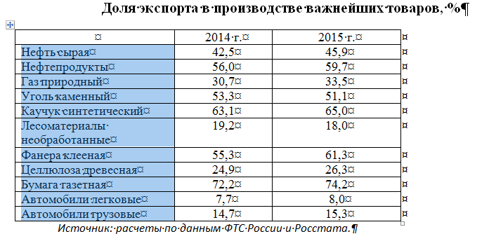
Российская внешняя торговля в 2015 году

Slide 58
Показатели статистики ВТ РФ со странами дальнего зарубежья в 2015 году
Страны дальнего зарубежья являются главными торговыми партнерами России. По итогам 2015 г. их доля в товарообороте составила 87,5 %, том числе в экспорте – 87,0 %, в импорте – 88,6 процента.
Внешнеторговый оборот России со странами дальнего зарубежья в 2015 г. составил 460,3 млрд. долл. США и относительно 2014 г. снизился на 33,1 процента. Экспорт сократился на 31,2 % до 298,7 млрд. долл. США, импорт – на 36,3 % до 161,6 млрд. долл. США.
Лидирующие позиции среди стран-членов Евросоюза занимали Германия, Нидерланды (в значительной мере за счет больших объемов реэкспорта российских углеводородов) и Италия, на долю которых приходилось 51,0 % внешнеторгового оборота с данной группой стран.
Наиболее важными внешнеторговыми партнерами среди стран АТЭС являются Китай, Япония, США и Республика Корея, на долю которых в 2015 г. приходилось 83,8% внешнеторгового оборота.
По итогам 2015 г. Китай – крупнейший внешнеторговый партнер России.

Slide 59
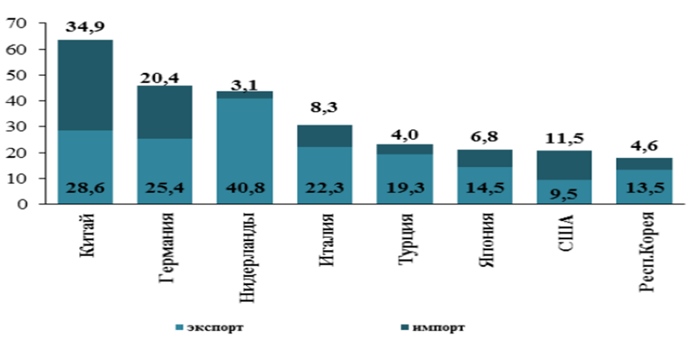
Основные торговые партнеры среди стран дальнего зарубежья в январе-декабре 2015 г.
(млрд. долл. США)

Slide 60
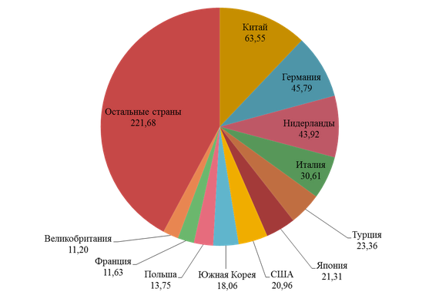
Основные торговые партнеры среди стран дальнего зарубежья в январе-декабре 2015 г.
(млрд. долл. США)

Slide 61
Показатели статистики ВТ РФ со странами дальнего зарубежья в 2015 году
В товарной структуре экспорта России в страны дальнего зарубежья увеличилась доля машин, оборудования и транспортных средств, металлов и изделий из них, химической продукции и каучука, продовольственных товаров и с/х сырья, древесины и целлюлозно-бумажных изделий, при этом сократился удельный вес топливно-энергетических товаров.
В товарной структуре импорта России из стран дальнего зарубежья увеличился удельный вес химической продукции и каучука, продовольственных товаров и с/х продукции, текстиля, изделий из него и обуви, сократилась доля машин, оборудования и транспортных средств, металлов и изделий из них, доля минеральных продуктов не изменилась.

Slide 62
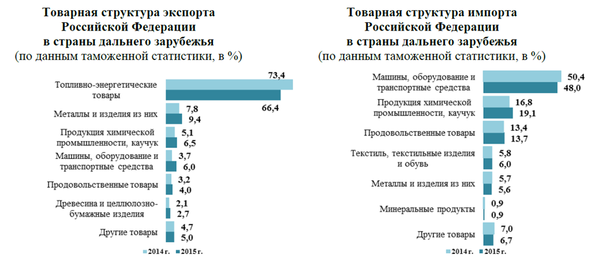
Внешняя торговля России в 2015 году

Slide 63
Внешнеторговый оборот России со странами СНГ по итогам 2015 г.
Внешнеторговый оборот России со странами СНГ по итогам 2015 г. сократился на 32,3 % до 65,6 млрд. долл. США. Экспорт России в страны СНГ уменьшился на 30,0 % до 44,8 млрд. долл. США, а импорт России из стран СНГ – на 36,6 % до 20,8 млрд. долл. США. Со всеми странами СНГ по итогам 2015 г. сложился профицит торгового баланса.
В товарной структуре экспорта России в страны СНГ увеличился удельный вес продукции химической промышленности и каучука, продовольственных товаров и с/х сырья, металлов и изделий из них, машин, оборудования и транспортных средств, при этом снизилась доля топливно-энергетических товаров, древесины и целлюлозно-бумажных изделий.
В товарной структуре импорта России из стран СНГ увеличились удельные веса химической промышленности, продукции продовольственных товаров и с/х сырья, минеральных продуктов, текстиля, текстильных изделий и обуви, при этом снизилась доля машин, оборудования и транспортных средств, металлов и изделий из них.

Slide 64
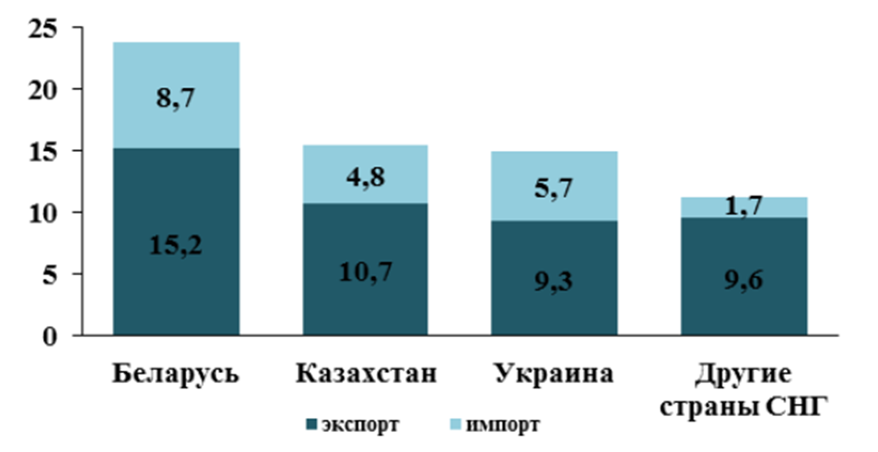
Внешняя торговля Российской Федерации со странами СНГ в 2015 году
(млрд. долларов США)

Slide 65
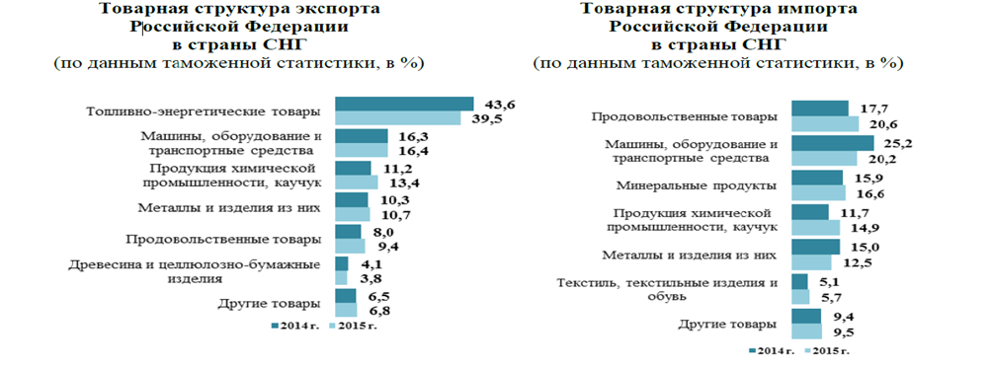
Структура внешнеторгового оборота России со странами СНГ в 2014-2015 гг.

Slide 66
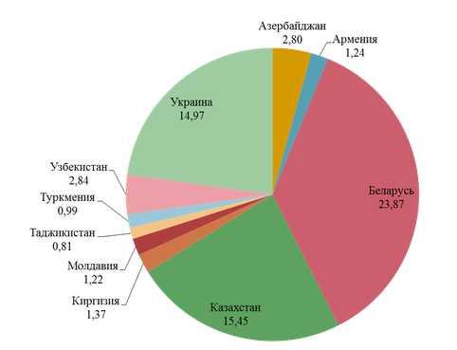
Структура внешнеторгового оборота России со странами СНГ в 2015 г.

Slide 67
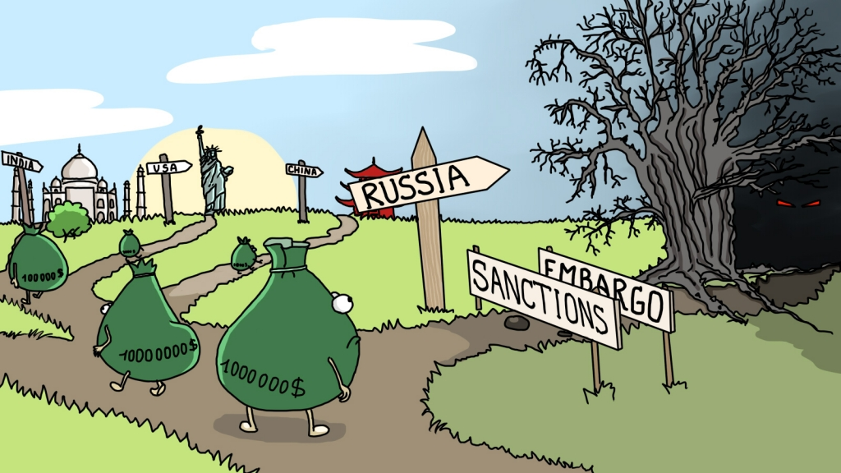
Инвестиции в российскую экономику в 2015 году
Отток иностранных инвестиций из России начался ещё в 2014 году, после введения санкций и ухода с отечественного рынка крупных зарубежных компаний. В 2015 году этот тренд только усилился, в условиях падения цен на нефть и низкого курса рубля, а также дальнейшего ухудшения международных отношений уменьшилось количество желающих вкладывать деньги в российскую экономику.
Мировой объем инвестиций в 2015 году увеличился на 36% до 1,7 трлн. долларов - самого высокого уровня после 2007 года.

Slide 68
Иностранные инвестиции в российскую экономику в 2015 году
Рекордно низкие показатели ЮНКТАД зафиксировал в странах с переходной экономикой, к которой он относит Россию, страны на постсоветском пространстве и ряд государств Восточной Европы.
Общий объем инвестиций в регион сократился более чем в два раза (-26 млрд долларов) и в конечном итоге составил только 22 млрд долларов. Резкое снижение показали Казахстан и Россия, приток в которые снизился на 66% и 92% соответственно. Организация тактично отметила, что это связано с осложнением геополитической ситуации и снижением уровня доверия инвесторов.
Россия осталась далеко позади на мировом инвестиционном рынке. В конечном итоге, по оценкам ЮНКТАД общий объем поступивших в Россию инвестиций составил около 1,7 млрд долларов против 20,95 млрд годом ранее.

Slide 69
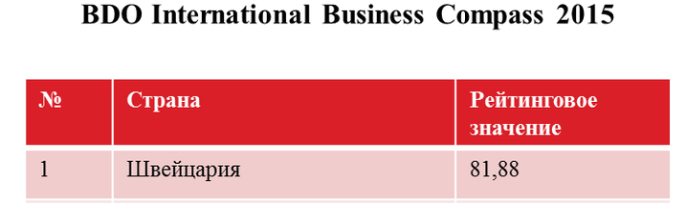
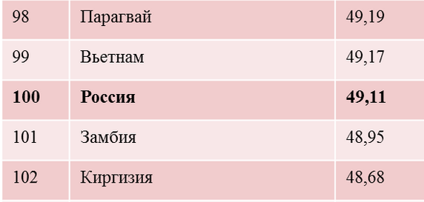
Иностранные инвестиции в российскую экономику в 2015 году
  О нежелании зарубежных компаний вкладывать деньги в Российскую экономику свидетельствуют и данные рейтинга BDO International Business Compass, который ежегодно разрабатывается Гамбургским институтом мировой экономики. Среди 174 стран в 2015 году Россия занимает сотую строчку рейтинга - это ниже Никарагуа, Парагвая, Вьетнама и других развивающихся стран.

Slide 70
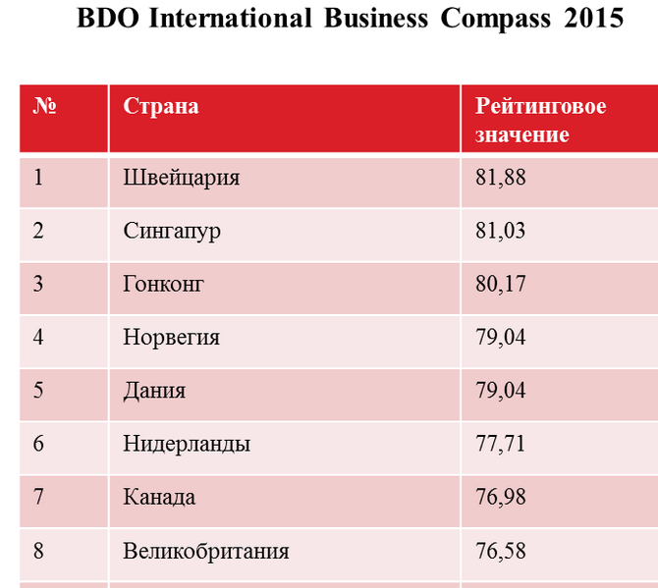
Иностранные инвестиции в российскую экономику в 2015 году

Slide 71
Иностранные инвестиции в российскую экономику в 2015 году
Новых инвесторов на российском рынке стало гораздо меньше, а старые спешат уходить - в конце 2015 года многие из них начали особенно активно избавляться от акций российских компаний.
Закрытие иностранных предприятий продолжилось и в 2015 году, как в промышленности, так и в сфере услуг, от сравнительно небольших организаций до крупнейших мировых корпораций.
В 2015 году закрылось производство автомобилей Opel, а уже за первую половину года с российского рынка ушло 30 моделей авто. Представители General Motors объяснили это нежеланием вкладывать деньги в рынок с неясными перспективами.

Slide 72
Иностранные инвестиции в российскую экономику в 2015 году
В IT сфере закрылись офисы Google, Skype, Adobe Systems, значительно сократил своё присутствие Raiffeisen Bank. Из-за трудной экономической обстановки закрылось три завода Danone – в Смоленске, Новосибирске и Тольятти.
Уходят предприятия даже с нефтяного сектора, американская компания ConocoPhillips вышла из проектов на территории РФ, продав свои доли, поскольку больше не видит перспектив в Российском рынке.
К концу 2015 года с введением санкций против Турции ушли и некоторые строительные компании.
Среди отраслей промышленности большая часть инвестиций как и ранее приходится на оптовую и розничную торговлю, обрабатывающие производства, финансы и добычу полезных ископаемых.
Больше всего сократились вложения в металлургическое производство, машиностроение. Рухнули инвестиции в строительство, сферу информационных технологий. Практически перестали вкладываться зарубежные деньги в сферу здравоохранения, образование и научные исследования.

Slide 73
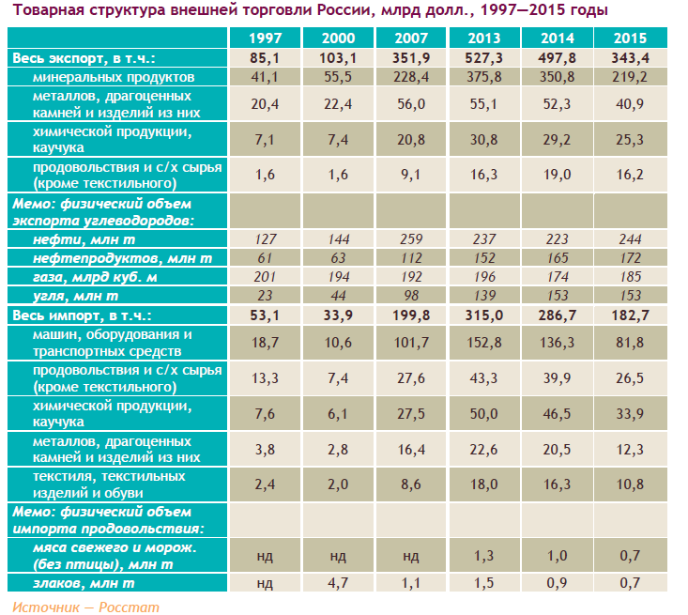

Slide 74
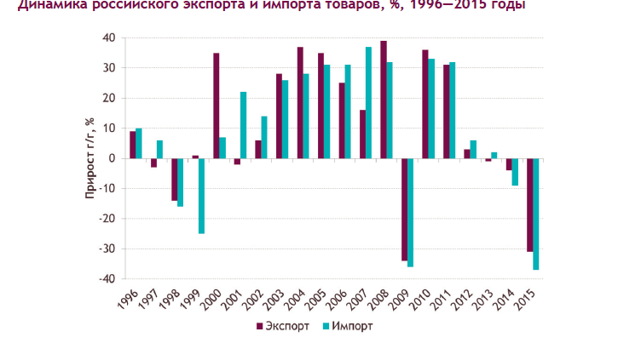
Тенденции внешней торговли России в 1996-2015 гг.
Источник — Минэкономразвития России, Thomson Reuters Datastream

Slide 75
Внешняя торговля Российской Федерации в 2016 году
По итогам 2016 г. внешнеторговый оборот[1] составил 467,8 млрд. долл. США, при этом темпы снижения российской внешней торговли замедлились и составили -11,1 % к 2015 г.
Экспорт товаров в январе-декабре 2016 г. снизился на 16,9 % до 285,5 млрд. долл. США, импорт – на 0,3 % до 182,3 млрд. долл. США.
В географической структуре внешней торговли России особое место занимает Европейский союз (ЕС), доля которого в товарообороте снизилась с 44,8 % в январе-декабре 2015 г. до 42,8 % в январе-декабре 2016 г. (200,4 млрд. долл. США). Товарооборот уменьшился на 15,0 % по сравнению с 2015 г., при этом экспорт снизился на 21,2 %, импорт – на 0,4 процента.
[1] Здесь и далее - по данным таможенной статистики, с учетом взаимной торговли с Республикой Беларусь и с Республикой Казахстан.

Slide 76
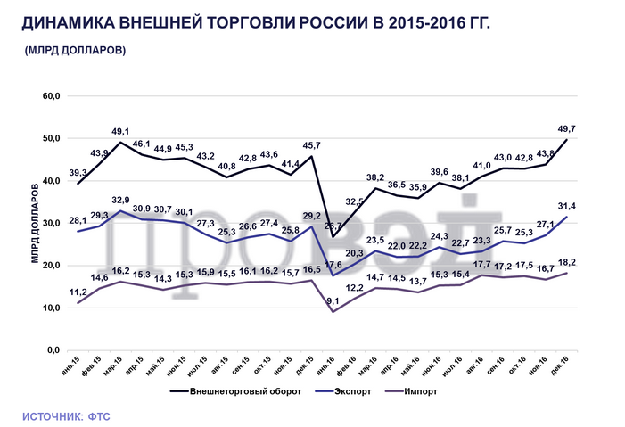
Внешняя торговля Российской Федерации в 2016 году

Slide 77
Внешняя торговля Российской Федерации в 2016 году
Условия внешней торговли России в 2016 г. улучшились относительно 2015 года, так индекс «условий торговли» России составил 81,2% (в 2015 г. – 76,1 %), в том числе со странами дальнего зарубежья – 80,5 %, со странами СНГ – 86,4 процента. Относительно положительная динамика обусловлена увеличением средних экспортных цен во втором полугодии 2016 г. при сохранении средних цен импорта на уровне прошлого года.
Коэффициент товарной диверсификации российского экспорта в январе-декабре 2016 г. составил 2,9 (январь-декабрь 2015 г. – 2,5). Рост данного показателя объясняется преимущественно снижением мировых цен на топливно-энергетические товары, которые занимают важное положение в товарной структуре российского экспорта.

Slide 78
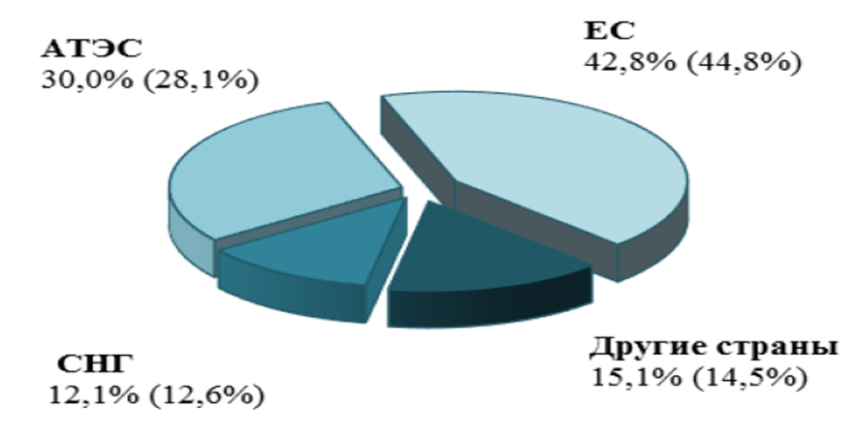
Структура внешнеторгового оборота по группам стран в 2016 году
(2015 год)
(по данным таможенной статистики, в процентах)

Slide 79


Slide 80

Российская внешняя торговля в 2016 году

Slide 81


Slide 82

Российская внешняя торговля в 2016 году

Slide 83

Внешняя торговля Российской Федерации в 2016 году

Slide 84

Внешняя торговля Российской Федерации в 2016 году

Slide 85

Внешняя торговля Российской Федерации со странами дальнего зарубежья в 2016 году, млрд. долл. США

Slide 86
Внешняя торговля Российской Федерации со странами дальнего зарубежья в 2016 году
Страны дальнего зарубежья являются главными торговыми партнерами России. По итогам 2016 г. их доля в товарообороте составила 87,9 %, в том числе в экспорте – 86,9 %, в импорте – 89,4 процента.
Внешнеторговый оборот России со странами дальнего зарубежья в январе-декабре 2016 г. составил 411,1 млрд. долл. США и относительно 2015 г. снизился на 10,7 процента.
Экспорт снизился на 16,9 % до 248,13 млрд. долл. США, импорт увеличился на 0,8 % до 162,93 млрд. долл. США.

Slide 87
Внешняя торговля Российской Федерации со странами дальнего зарубежья в 2016 году
Лидирующие позиции среди стран-членов Евросоюза занимали Германия, Нидерланды (в значительной мере за счет больших объемов реэкспорта российских углеводородов) и Италия, на долю которых приходилось 46,3 % внешнеторгового оборота с данной группой стран.
Наиболее важными внешнеторговыми партнерами среди стран АТЭС являются Китай, США, Япония и Республика Корея, на долю которых в 2016 г. приходилось 83,7 % внешнеторгового оборота.
По итогам 2016 г. Китай – крупнейший внешнеторговый партнер России (14,1 % торгового оборота России ).
Российский экспорт в Китай составил 28,0 млрд. долл. США (-2,0 % к 2015 г.), при этом поставки на китайский рынок промышленной продукции высокой степени обработки увеличились на 18,6 % до 2,5 млрд. долл. США, машинно-технической продукции – на 17,0 % до 2,5 млрд. долл. США.

Slide 88
Основными торговыми партнерами России в январе-декабре 2016 года среди стран дальнего зарубежья были:
Китай, товарооборот с которым составил 66,1 млрд.долларов США (104,0% к январю-декабрю 2015 года),
Германия – 40,7 млрд.долл.США (88,9%),
Нидерланды – 32,3 млрд.долл.США (73,4%),
США – 20,3 млрд.долл.США (97,0%),
Италия – 19,8 млрд.долл.США (64,6%),
Япония – 16,1 млрд.долл.США (75,4%),
Турция – 15,8 млрд. долл.США (67,9%),
Республика Корея – 15,1 млрд.долл.США (83,9%),
Франция – 13,3 млрд.долл.CША (114,1%),
Польша – 13,1 млрд.долл.США (94,9%).

Slide 89

Внешняя торговля Российской Федерации со странами дальнего зарубежья в 2016 году

Slide 90
Внешнеторговый оборот России со странами СНГ по итогам 2016 г.
Внешнеторговый оборот России со странами СНГ в 2016 г. уменьшился на 14,2 % до 56,7 млрд. долл. США. Экспорт России в страны СНГ уменьшился на 17,0 % до 37,6 млрд. долл. США, а импорт России из стран СНГ – на 8,1 % до 19,3 млрд. долл. США. Со всеми странами СНГ в 2016 г. сложился профицит торгового баланса.
В товарной структуре экспорта России в страны СНГ увеличился удельный вес продукции химической промышленности и каучука, продовольственных товаров и с/х сырья, металлов и изделий из них, древесины и целлюлозно-бумажных изделий, машин, оборудования и транспортных средств, при этом снизилась доля топливно-энергетических товаров.
В товарной структуре импорта России из стран СНГ увеличились удельные веса машин, оборудования и транспортных средств, продовольственных товаров и с/х сырья, текстильных изделий и обуви, металлов и изделий из них, при этом снизилась доля минеральных продуктов, продукции химической промышленности.

Slide 91

Внешняя торговля Российской Федерации со странами СНГ в 2016 году

Slide 92

Внешняя торговля Российской Федерации со странами СНГ в 2016 году

Slide 93

Внешняя торговля Российской Федерации со странами СНГ в 2016 году

Slide 94
Внешняя торговля России в 2016 году
2016 год для внешней торговли РФ прошел под эгидой низких цен на нефть, девальвации и торговых запретов, которые в совокупности оказали влияние на структуру внешней торговли.
Среди позитивных изменений – рост доли несырьевого сектора в объеме экспорта, увеличение поставок текстиля, продовольствия и машиностроительной продукции.
Многие экспортеры открыли для себя новые рынки и стали ориентироваться на страны дальнего зарубежья, в то время как импортеры, после прошлогоднего спада, напротив, обратили своё внимание на страны СНГ.
В то же время, о долгосрочных изменениях пока говорить ещё рано - продовольственное эмбарго и девальвация, которые стали стимулами для наших экспортеров, могут прекратить свое действие.

Slide 95

Таблица.
Динамика экспорта России за 1996 – 2016 годы, млрд. долларов США

Slide 96

Таблица. Динамика экспорта России за 1996 – 2016 годы, млрд. долларов США ( продолжение)

Slide 97
Cпасибо за внимание!!!

